Slide 1
Modelos para la gestión de pacientes con problemas derivados de la diabetes
DATA ANALYTICS
Cristina Martín Bris
Natalia Medina Rivas

Slide 2
Problema
La diabetes es una enfermedad crónica que aparece cuando el páncreas no produce insulina suficiente o cuando el organismo no utiliza eficazmente la insulina que produce.
Existen tres tipos de diabetes:
  Diabetes tipo 1.
  Diabetes tipo 2
  Diabetes gestacional

Slide 3
Objetivo de negocio
Objetivo | Atributos
Predecir la recaida de pacientes enfermos de diabetes | Datos aportados por parte del cliente

Slide 4



Análisis inicial y pre-procesado de los datos
Herramientas utilizadas:

Slide 5
Limpieza datos
Búsqueda de duplicados
Búsqueda de nulos
Selección de features más significativas

Slide 6
Limpieza datos
No existen duplicados
Existen 6 variables con valores nulos.
Variable | Número de nulos
Race | 134
Gender | 1
Admission_type_id | 283
Discharge_disposition_id | 176
Admission_source_id | 335
Tobultamide | 4012

Slide 7
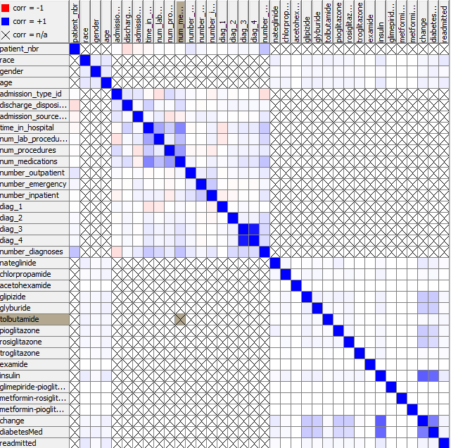
Correlation test

Slide 8
Variables descartadas
X1
Patient_nbr
Tobultamide
Acetoexamide
Examide
Glimepiride-pioglitazone
Metformin-rosiglitazone
Metformin-pioglitazone
Diag_3

Slide 9
Modelos entrenados
Modelo | Exactitud | Falsos positivos
Bayes | 61,22% | 842
Árbol de decisión | 56,76% | 1060
KNN | 54% | 126
Red neuronal | 51,8% | 1097
Random Forest | 62,56% | 665

Slide 10
Modelos entrenados
Modelo | Exactitud | Falsos positivos
Bayes | 61,22% | 842
Árbol de decisión | 56,76% | 1060
KNN | 54% | 126
Red neuronal | 51,8% | 1097
Random Forest | 62,56% | 665

Slide 11
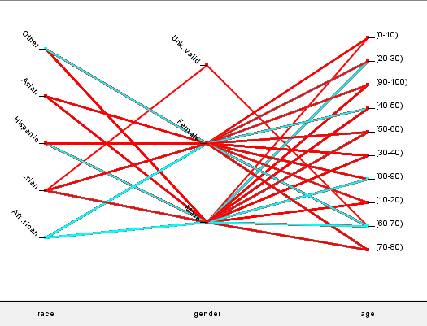
Búsqueda de patrones
GENDER | RACE | AGE
Female | Other, African American | [40, 50) [60, 70)
Male | Hispanic, African American | [20, 30) [60, 70) [80, 90)

Slide 12
Búsqueda de patrones
GENDER | RACE | AGE
Female | Other, Asian, African American | [60, 70)
Male | Asian, Hispanic, African American | [70, 80) [80, 90) [90, 100)

